Slide 1
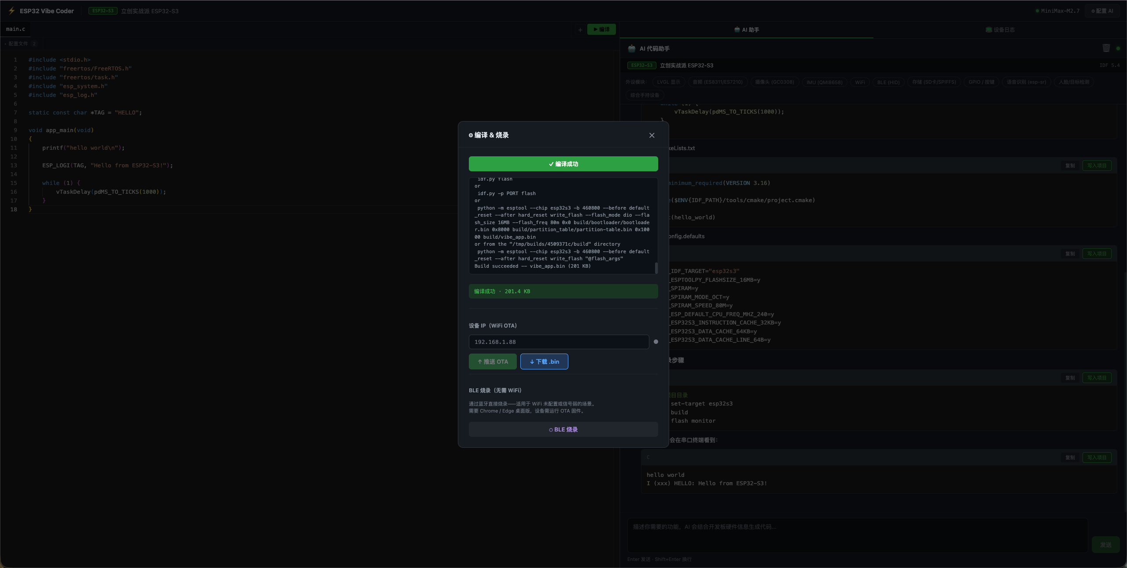
浦软创业营 · 天使轮
VibeBoard
用一句话，造出属于自己的 AI 硬件
AI 已推开软件创造之门；VibeBoard 要把硬件这道门也推开。
核心命题
把「AI 生成代码」推进到「真实设备可运行」
Hardware Vibe Coding
项目：VibeBoard／ESP32 Vibe Coder
3
25
109
AI Hardware Creation Platform
面向开发板、外设技能包、项目市场的硬件创造入口
款开发板
外设技能包
月内代码提交
AI 开发平台
云端编译
无线烧录
自然语言 → 工程代码 → 云端编译 → WiFi / 蓝牙烧录到真实硬件
VibeBoard // AI Hardware Creation Platform
01/15

Slide 2
02 / Investment Thesis
已经跑通的 AI 硬件创造平台
一句话生成工程、云端编译、无线烧录、真机运行已形成闭环；本轮融资用于把验证扩展到硬件出货与社区复刻。
芯
3 款开发板
</>
3 套框架
包
25 外设技能包
Git
109 月内提交
ESP32-S3 等真实硬件
已接入验证链路
Arduino / ESP-IDF
前后端工程链路
把传感器、屏幕、I/O
沉淀为 AI 可调用上下文
持续迭代，证明小团队
能快速推进产品闭环
投资判断
不是“AI 写硬件代码”的概念页，而是已走到真机演示闭环的早期平台。
本轮融资目标：把可演示闭环推进到硬件出货、项目市场、社区复刻和数据飞轮。
VibeBoard // AI Hardware Creation Platform
02/15

Slide 3
03 / Opportunity
软件门槛已被 AI 推开，硬件还没有
通用大模型能生成“看似正确”的代码，但硬件开发成败取决于板卡引脚、外设初始化、运行日志和真机调试反馈。
通用 AI 的硬件失败链
AI 写代码已经很强， 但它仍然不知道这块板子真实怎么跑。
看似能生成代码
1
语法正确，但没有板卡真实约束
VibeBoard 的切入点：把硬件上下文变成 AI 的可用能力。
2
不了解外设细节
I2C 地址、PSRAM、LVGL 线程锁常被忽略
3
缺少真机反馈
没有日志、编译错误、烧录状态闭环
4
结果不可复刻
Demo 看起来像，但用户无法稳定运行
VibeBoard // AI Hardware Creation Platform
03/15

Slide 4
04 / Product Architecture
VibeBoard 是三层平台，不只是开发板
硬件统一只是入口，真正价值来自 AI 开发平台、项目市场与标准化硬件之间形成的复合网络。
AI
AI 开发平台
群
项目市场
板
标准化硬件
把自然语言变成可运行工程
· 板卡上下文注入
· AI 生成项目结构与代码
· 云端编译与日志反馈
· WiFi / 蓝牙 / USB 烧录闭环
把一次创造变成多人复刻
· 创作者上传可运行项目
· 普通用户一键复刻
· 围绕作品形成内容传播
· 沉淀使用反馈与复刻数据
降低真机运行的不确定性
· 统一板卡与外设套件
· 预置技能包和驱动模板
· 承接供应链与品牌交付
· 让硬件成为“稳定容器”
软件入口与效率杠杆
内容复刻与增长杠杆
交付标准与供应链杠杆
三层互相增强：AI 让硬件可创造，市场让作品可复刻，标准化硬件让复刻可交付。
VibeBoard // AI Hardware Creation Platform
04/15

Slide 5
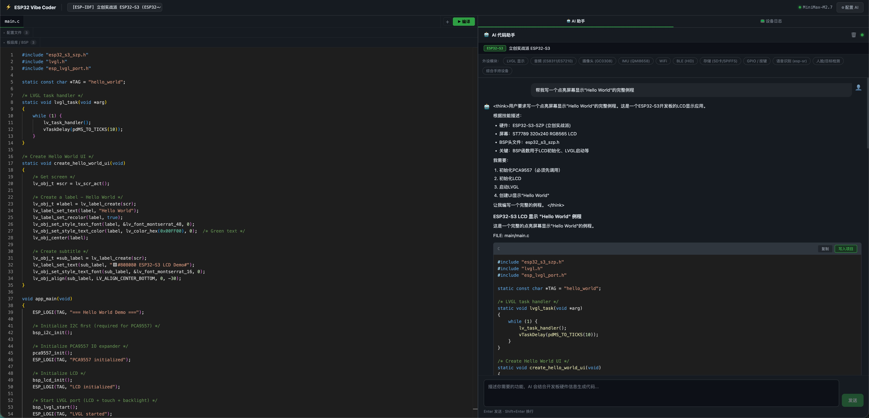
05 / Workflow Demo
从一句话到真机运行，完整链路已打通
平台不是停在代码生成，而是把生成、编译、烧录和设备运行串成可演示的产品闭环。
1
需求描述
2
生成工程
3
云端编译
4
三种烧录
5
设备运行
一句话说想做什么
代码和项目结构
日志反哺修正
WiFi / 蓝牙 / USB
从代码到现实
↯
烧录模式
WiFi OTA
Bluetooth Provisioning
USB Serial
平台主界面
编译输出
Source: VibeBoard 产品截图；VibeBoard 商业计划书
VibeBoard // AI Hardware Creation Platform
05/15

Slide 6
06 / Hardware Context Proof
我们的 AI 知道通用 AI 不知道的硬件细节
核心不是“会写代码”，而是把板卡真实约束注入生成过程，让代码能在真机上跑起来。
I/O
PCA9557 初始化
屏幕、功放、摄像头电源并非直接接 GPIO，点亮前必须先初始化扩展芯片。
沉淀为结构化硬件上下文
ES7210 0x41
QMI8658 0x6A
GPIO35-37 禁用
LVGL 必须加锁
AI 推理证据截图
结论：别人可以问 AI，VibeBoard 让 AI “懂这块板”。
VibeBoard // AI Hardware Creation Platform
06/15

Slide 7
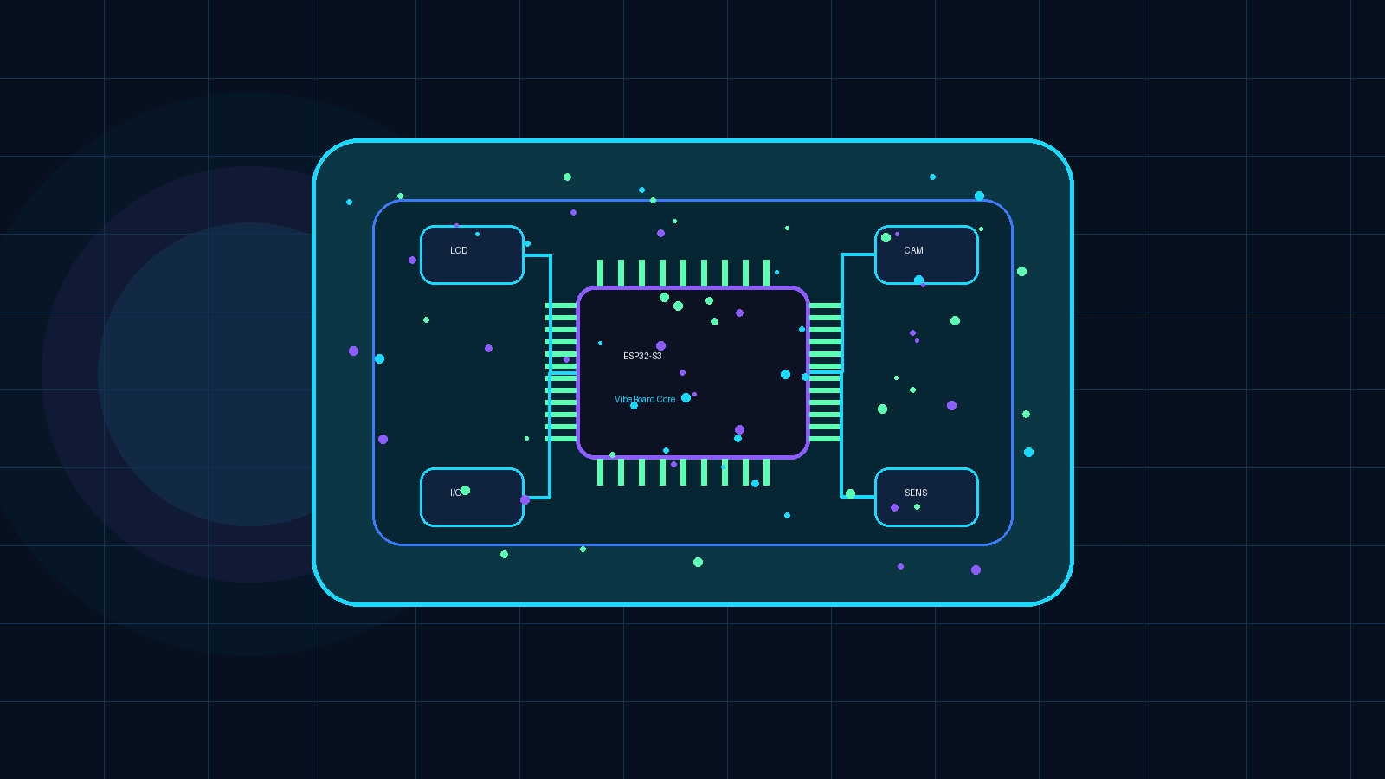
07 / Technical Moat
真正的壁垒，是真实设备调试沉淀的工程判断
参数可查，判断不可复制；每新增一块板卡，知识库都会变厚。
当前验证板：立创实战派 ESP32-S3
1
不在公开语料中
板卡非标准细节，大模型训练集通常没有覆盖。
2
来自真实调试
示波器、逻辑分析仪、真机反复验证后沉淀。
验证板卡 / 硬件上下文
每新增一块板卡，都会把“真实坑点”变成平台上下文。
3
越用越厚的资产
板卡越多、问题越多，AI 越接近资深工程师。
25
3
109
外设技能包
开发框架
月提交
VibeBoard // AI Hardware Creation Platform
07/15

Slide 8
08 / Business Flywheel
硬件统一后，软件复刻成本趋近于零
增长不是卖单块板子，而是让作品、硬件、社区与数据进入同一个正循环。
1%
深度创客
AI
项目模板
做出种子爆款作品
沉淀为可复刻模板
一键复刻
统一硬件 × AI 改造
90%
普通用户购买
9%
轻改造用户
扫码复刻，几分钟运行
自然语言换 UI / 功能
社
社交传播
B站 / 小红书 / 抖音
飞轮核心：创作者供给项目 → 普通用户低门槛复刻 → 使用反馈反哺 AI 与硬件上下文。
VibeBoard // AI Hardware Creation Platform
08/15

Slide 9
09 / Market Segmentation
先服务 1% 创作者，最终触达 90% 拥有用户
VibeBoard 的目标不是只卖给工程师，而是让内容扩散把硬件带到普通用户手里。
切入顺序
1%
深度创造者
1
团队打磨
5–8 个种子爆款 demo
9%
轻改造用户 / 复刻用户
KOL 扩散
2
愿意动手，但需要路径清楚、固件可用
B站 / 小红书中腰部创客
3
扫码复刻
90%
围观 / 拥有用户：只想低成本拥有好玩的成品
从内容转化硬件购买
4
市场沉淀
作品、模板、反馈形成资产
VibeBoard // AI Hardware Creation Platform
09/15

Slide 10
10 / Competitive Positioning & Risks
我们补的是硬件、AI 与社区之间的空缺
硬件厂商缺 AI，开发工具缺硬件，通用 AI 缺板卡上下文；VibeBoard 切在三者交叉点。
硬件深度 / 供应链能力高
位
竞争位置
补齐“硬件 × AI × 社区复刻”的三角空缺
M5 / 立创 / Seeed
VibeBoard
硬件强，AI弱
理想交叉区
险
主要风险
硬件出货、供应链、社区冷启动、KOL 内容转化节奏
解
应对策略
PlatformIO
ChatGPT / Claude
先小批量验证 + 种子 demo + 主流板卡兼容，不急于大规模铺货
开发工具成熟
通用能力，不懂板卡
AI 与社区复刻能力高
VibeBoard // AI Hardware Creation Platform
10/15

Slide 11
11 / Roadmap
18 个月内完成硬件出货与复刻飞轮验证
路线图围绕四个可验收节点：闭环、硬件、市场、一键复刻与收入模式。
Done
当前
Build
0–6 个月
Ship
6–12 个月
Scale
12–18 个月
已完成可现场演示闭环
平台闭环跑通；3 款板卡、3 套框架、25 个技能包；一个月 109 次提交。
硬件改款 + 种子爆款 + 市场雏形
自研 layout / 外壳 / 品牌；5–8 个 demo；支持 5–8 款主流板。
小批量出货 + 社区复刻
小批量试产；KOL 扩散；项目市场可上传、可复刻。
收入模式验证
硬件销售 + 项目分发 + 增值服务；验证内容驱动硬件增长。
已完成可现场演示闭环
硬件改款 + 种子爆款 + 市场雏形
小批量出货 + 社区复刻
收入模式验证
平台闭环跑通；3 款板卡、3 套框架、25 个技能包；一个月 109 次提交。
自研 layout / 外壳 / 品牌；5–8 个 demo；支持 5–8 款主流板。
小批量试产；KOL 扩散；项目市场可上传、可复刻。
硬件销售 + 项目分发 + 增值服务；验证内容驱动硬件增长。
VibeBoard // AI Hardware Creation Platform
11/15

Slide 12
12 / Financing Ask & Use of Funds
天使轮 300–500 万元，支撑 18 个月关键验证
资金使用围绕硬件出货、平台产品化、团队补强与社区冷启动，不做过度铺开。
300–500万
8%–12%
18
沪
交割安排
人民币天使轮
释放股权
个月支撑周期
公司注册与融资交割同步；注册地设于上海浦东。
预算分配
硬件研发与小批量生产
35%
软件平台与云端编译/烧录能力
25%
团队补强
25%
社区冷启动与内容合作
15%
100% 只投关键验证：硬件能出货、平台能复刻、社区能启动。
VibeBoard // AI Hardware Creation Platform
12/15

Slide 13
13 / Why Pusoft & Pudong
为什么是浦软：赛道、阶段、产业链高度相邻
VibeBoard 与浦软的匹配不是泛泛的“智能硬件”，而是落在早期、张江、开发板与芯片产业链交叉处。
1
赛道相邻
2
阶段匹配
3
产业链相邻
AI + 智能硬件，契合上海重点扶持方向
已投/相邻案例：
· 智位机器人
· 小佩宠物
· 南芯半导体
早期天使轮，需要产业资源与验证场景，而非单纯资金。
已投/相邻案例：
· 浦软创业营
· 天使轮
· 浦东落地
开发板、芯片、电源、传感器和硬件上下文可直接连接。
已投/相邻案例：
· 开发板
· 芯片/元器件
· 智能硬件
我们要覆盖的硬件上下文，正好连接这些智能硬件与芯片资产。
VibeBoard // AI Hardware Creation Platform
13/15

Slide 14
14 / Team
四位 00 后，覆盖硬件、芯片、软件、系统
团队不是临时拼凑：角色能力与 VibeBoard 的关键模块一一对应，且产品已由这几人实际跑通。
109
3
3
25
已跑通从一句话到真机运行的编译烧录闭环
月提交
板卡
框架
技能包
硬
创始人
芯
芯片/硬件
软
软件工程
产
系统/产品
AI 服务器硬件工程师
分工：硬件总体、产品方向、平台研发
状态：在职，随时可全职
嵌入式与外设调试
分工：板卡适配、驱动、技能包沉淀
状态：核心兼职/可加入
前后端与云端编译
分工：项目生成、编译服务、烧录链路
状态：核心开发
项目市场与用户路径
分工：内容复刻、KOL 合作、运营闭环
状态：早期合伙
这页证明的是执行力：小团队已完成过去需要更大团队推进的开发量。
VibeBoard // AI Hardware Creation Platform
14/15

Slide 15
15 / Closing Ask
把 AI 的创造力，从屏幕延伸到现实
VibeBoard 要做的不是又一个开发板，而是让自然语言第一次稳定地驱动物理世界。
我们已经证明：一句话 → 工程 → 编译 → 烧录 → 真机运行
工程闭环已跑通
现在需要资本与产业资源，把闭环从 demo 推向硬件出货、项目市场与社区飞轮。
1
天使轮融资
2
落地承诺
3
现场可验证
300–500万
支撑 18 个月验证
上海浦东
注册与交割同步
真机演示
不是概念，不是原型图
VibeBoard / ESP32 Vibe Coder
VibeBoard // AI Hardware Creation Platform
15/15

